Slide 1
Knapsack pada Pohon
161
Menggabungkan subtree, dan kompleksitas yang mengejutkan
Competitive Programming · Day 161

Slide 2
00
Sebelum Mulai
Materi ini tentang apa, dan kapan ia dipakai

Slide 3
Penjelasan Sederhana
Knapsack pada pohon: membagi anggaran ke cabang.
BAYANGKAN SEPERTI INI
DI DALAM SOAL
Kepala keluarga punya anggaran 10 juta dan tiga anak. Setiap anak punya kebutuhan bercabang lagi. Bagilah agar manfaatnya terbesar.
Setiap simpul punya tabel knapsack: dp[u][j] = manfaat terbaik memakai j satuan anggaran di subtree u.
Menggabungkan dua anak: coba semua cara membagi anggaran antara keduanya.
Penggabungan berbentuk konvolusi — mirip knapsack, tetapi antar tabel subtree.
Kalau sebuah cabang hanya punya 3 anggota, tidak ada gunanya menawarkan anggaran untuk 10 orang ke cabang itu.
Batas loop pada min(ukuran subtree, anggaran). Baris inilah yang membuat totalnya O(n²).
Tanpa pembatasan itu, kamu menghitung banyak kemungkinan yang jelas mustahil.
Tanpa sz[u] pada batas loop, kompleksitasnya menjadi O(n x K²) — jauh lebih lambat.
INTINYA
Analisis kenapa totalnya O(n² dan bukan O(n³) adalah salah satu argumen paling elegan di seluruh materi DP.

Slide 4
Materi Ini Tentang Apa
Knapsack pada pohon menggabungkan dua materi: memilih sebagian simpul dengan anggaran terbatas, di atas struktur pohon.
Setiap simpul punya tabel knapsack sendiri
dp[u][j] berarti jawaban terbaik bila di dalam subtree u kita memilih tepat j simpul. Menggabungkan anak berarti menggabungkan dua tabel.
Penggabungannya seperti konvolusi
Untuk setiap pembagian anggaran antara subtree yang sudah digabung dan subtree anak yang baru, ambil yang terbaik. Bentuknya persis knapsack.
Kompleksitasnya mengejutkan
Dengan pembatasan loop pada ukuran subtree, total kerjanya ternyata O(n²), bukan O(n³) seperti yang tampak. Analisis ini penting dan sering ditanyakan.
Batas loop menentukan segalanya
Loop harus dibatasi pada min(ukuran subtree, anggaran). Tanpa pembatasan itu, kompleksitasnya benar-benar menjadi kubik.

Slide 5
Kapan Dipakai, Kapan Tidak
Kenali dari gabungan dua kata kunci: struktur pohon, dan batas jumlah atau anggaran.
PAKAI KETIKA
JANGAN PAKAI KETIKA
v
Memilih paling banyak k simpul pada pohon dengan syarat ketetanggaan
x
Tidak ada batas jumlah atau anggaran — DP pohon biasa sudah cukup
v
Membagi anggaran ke cabang-cabang pohon
x
Strukturnya bukan pohon melainkan graf umum
v
Soal memilih paket kursus atau prasyarat yang berbentuk pohon
x
Anggarannya sangat besar sehingga tabel per simpul tidak muat
v
Menghitung nilai terbaik untuk setiap kemungkinan ukuran pilihan
Baris terpenting adalah batas loop: for (j = min(sz[u], K); j >= 0; j--). Melupakan sz[u] mengubah O(n²) menjadi O(n x K²).

Slide 6
Posisi Materi Ini
Materi ini tidak berdiri sendiri. Di kiri adalah yang sebaiknya sudah kamu kuasai, di kanan adalah yang terbuka setelah materi ini selesai.
PRASYARAT
SETELAH INI
DP pada pohon (Day 160)
Rerooting (Day 162)
MATERI INI
Knapsack
pada Pohon
0-1 Knapsack (Day 145)
Small-to-large
Menggabungkan tabel anggaran antar subtree, dengan batas loop yang penting.
DP pohon lanjut
Analisis kompleksitas materi ini adalah salah satu argumen paling elegan di seluruh DP. Layak dipahami, bukan sekadar dihafal.

Slide 7
Agenda
01 Rumusan Masalah
05 Versi Ringkas
02 Cara Menggabungkan Subtree
06 Contoh Soal & Pembahasan
03 Simulasi Penggabungan
07 Jebakan Batas Loop
04 Analisis Kompleksitas
08 Latihan Mandiri

Slide 8
01
Rumusan Masalah
DP pohon dengan dimensi tambahan

Slide 9
Rumusan Masalah pada Pohon
Kombinasi dari dua materi: DP pohon dari Day 160 dan knapsack dari Day 145.
Bentuk soalnya
Pilih tepat k simpul dari sebuah pohon dengan total nilai sebesar mungkin, biasanya dengan syarat tambahan seperti “harus terhubung” atau “tidak boleh bertetangga”.
State
dp[u][k] = nilai terbaik yang bisa diperoleh dari subtree u dengan memilih tepat k simpul.
Kenapa lebih sulit
Pada DP pohon biasa, hasil anak cukup dijumlahkan. Di sini kita harus membagi jatah k ke seluruh anak — dan itu persis persoalan knapsack.
Transisinya
Gabungkan dp[u] yang sudah ada dengan dp[anak] seperti menggabungkan dua knapsack: coba semua pembagian a + b = k.

Slide 10
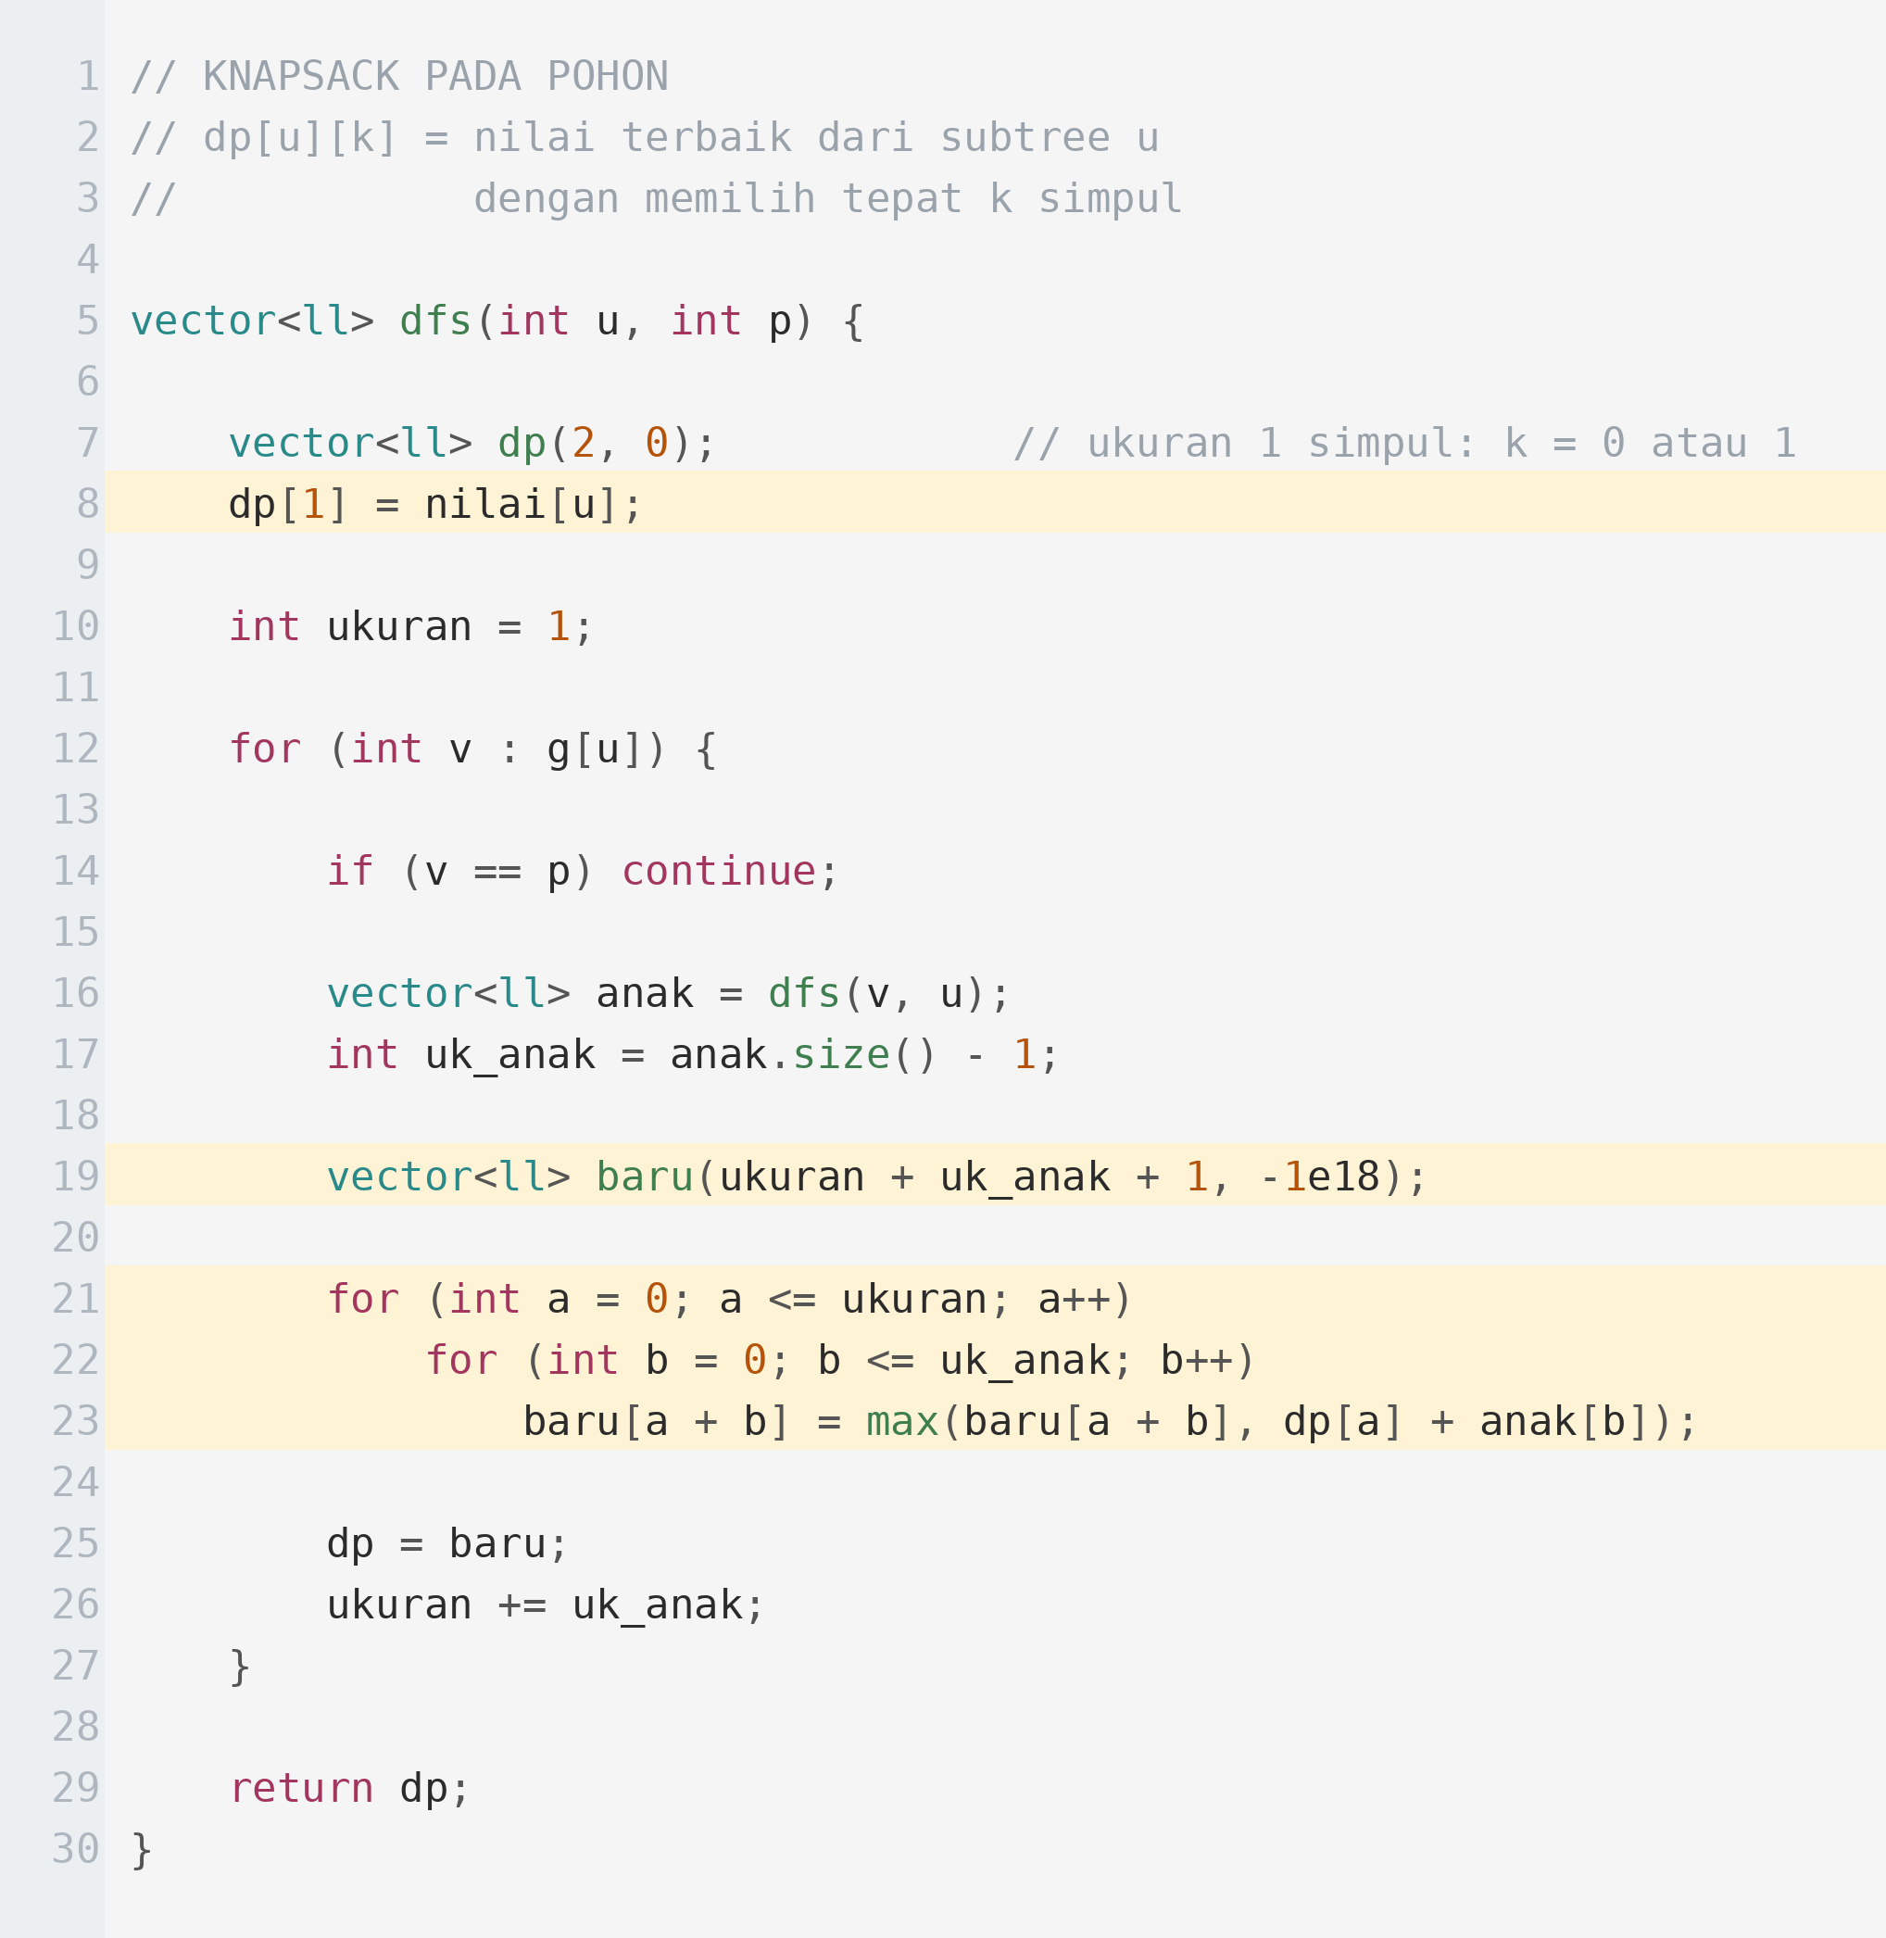
Menggabungkan Dua Subtree
Setiap anak digabungkan satu per satu ke dalam dp induk, persis seperti menambah barang pada knapsack.

Slide 11
02
Simulasi Penggabungan
Bagaimana jatah k dibagi ke anak-anak

Slide 12
Empat Tahap Penggabungan
Perhatikan bagaimana ukuran dp induk tumbuh setiap kali satu anak digabungkan.
(1)
Mulai dari simpul sendiri
(2)
Gabungkan anak pertama
(3)
Gabungkan anak kedua
(4)
Selesai
dp[u] hanya punya dua kemungkinan: memilih 0 simpul, atau memilih 1 simpul yaitu u sendiri.
Untuk setiap pembagian a + b, ambil yang terbaik. Ukuran dp bertambah sebesar ukuran subtree anak.
Ulangi proses yang sama. dp[u] sekarang sudah memuat pilihan dari dua subtree sekaligus.
Setelah seluruh anak digabung, dp[u] memuat jawaban untuk setiap jumlah simpul yang dipilih dari subtree u.
ukuran = 1
ukuran += sz[anak1]
ukuran += sz[anak2]
ukuran = sz[u]

Slide 13
Langkah 1 — Daun Memberi Tabel Terpendek
Pohonnya: 1 punya anak 2 dan 3; simpul 2 punya anak 4. Nilainya 5, 3, 8, dan 2.
1 / 3
0
2
-
-
-
dp[4]
k = 0
k = 1
k = 2
k = 3
k = 4
simpul 4 adalah daun bernilai 2 dp[4] = [0, 2] artinya: 0 simpul beri 0, 1 simpul beri 2
Tabel setiap simpul panjangnya sebesar ukuran subtreenya ditambah satu. Daun hanya butuh dua sel — dan itulah yang membuat totalnya O(n kuadrat), bukan O(n pangkat tiga).

Slide 14
Langkah 2 — Menggabungkan Anak ke Ayahnya
Simpul 2 bernilai 3 menggabungkan tabel anaknya. Jatah k dibagi antara dirinya sendiri dan subtree anaknya.
2 / 3
0
3
5
-
-
dp[2]
k = 0
k = 1
k = 2
k = 3
k = 4
k = 1: hanya simpul 2 sendiri = 3 k = 2: simpul 2 + simpul 4 = 3 + 2 = 5
Perhatikan anak hanya boleh dipakai bila ayahnya juga dipakai — itulah syarat subtree. Karena itu k = 1 tidak boleh berisi simpul 4 saja.

Slide 15
Langkah 3 — Akar Menggabungkan Kedua Anaknya
Akar bernilai 5 menggabungkan tabel simpul 2 dan simpul 3 secara berurutan.
3 / 3
0
5
13
16
18
dp[1]
k = 0
k = 1
k = 2
k = 3
k = 4
k = 2: akar (5) + simpul 3 (8) = 13 k = 4: seluruh simpul = 5 + 3 + 8 + 2 = 18
Periksa k = 2: memilih akar dan simpul 3 memberi 13, sedangkan akar dan simpul 2 hanya 8. Penggabungan memeriksa kedua pembagian jatah itu dan mengambil yang terbesar.

Slide 16
Contoh Isi dp Setelah Digabung
Subtree berukuran 4, sehingga dp punya indeks 0 sampai 4.
0
5
8
10
11
dp[u]
i=0
i=1
i=2
i=3
i=4
dp[u][k] = nilai terbaik dengan memilih tepat k simpul dari subtree u
Nilai tidak selalu naik secara linier: menambah satu simpul bisa memberi tambahan besar atau kecil, bergantung nilai simpulnya.

Slide 17
03
Analisis Kompleksitas
Terlihat O(n³), sebenarnya O(n²)

Slide 18
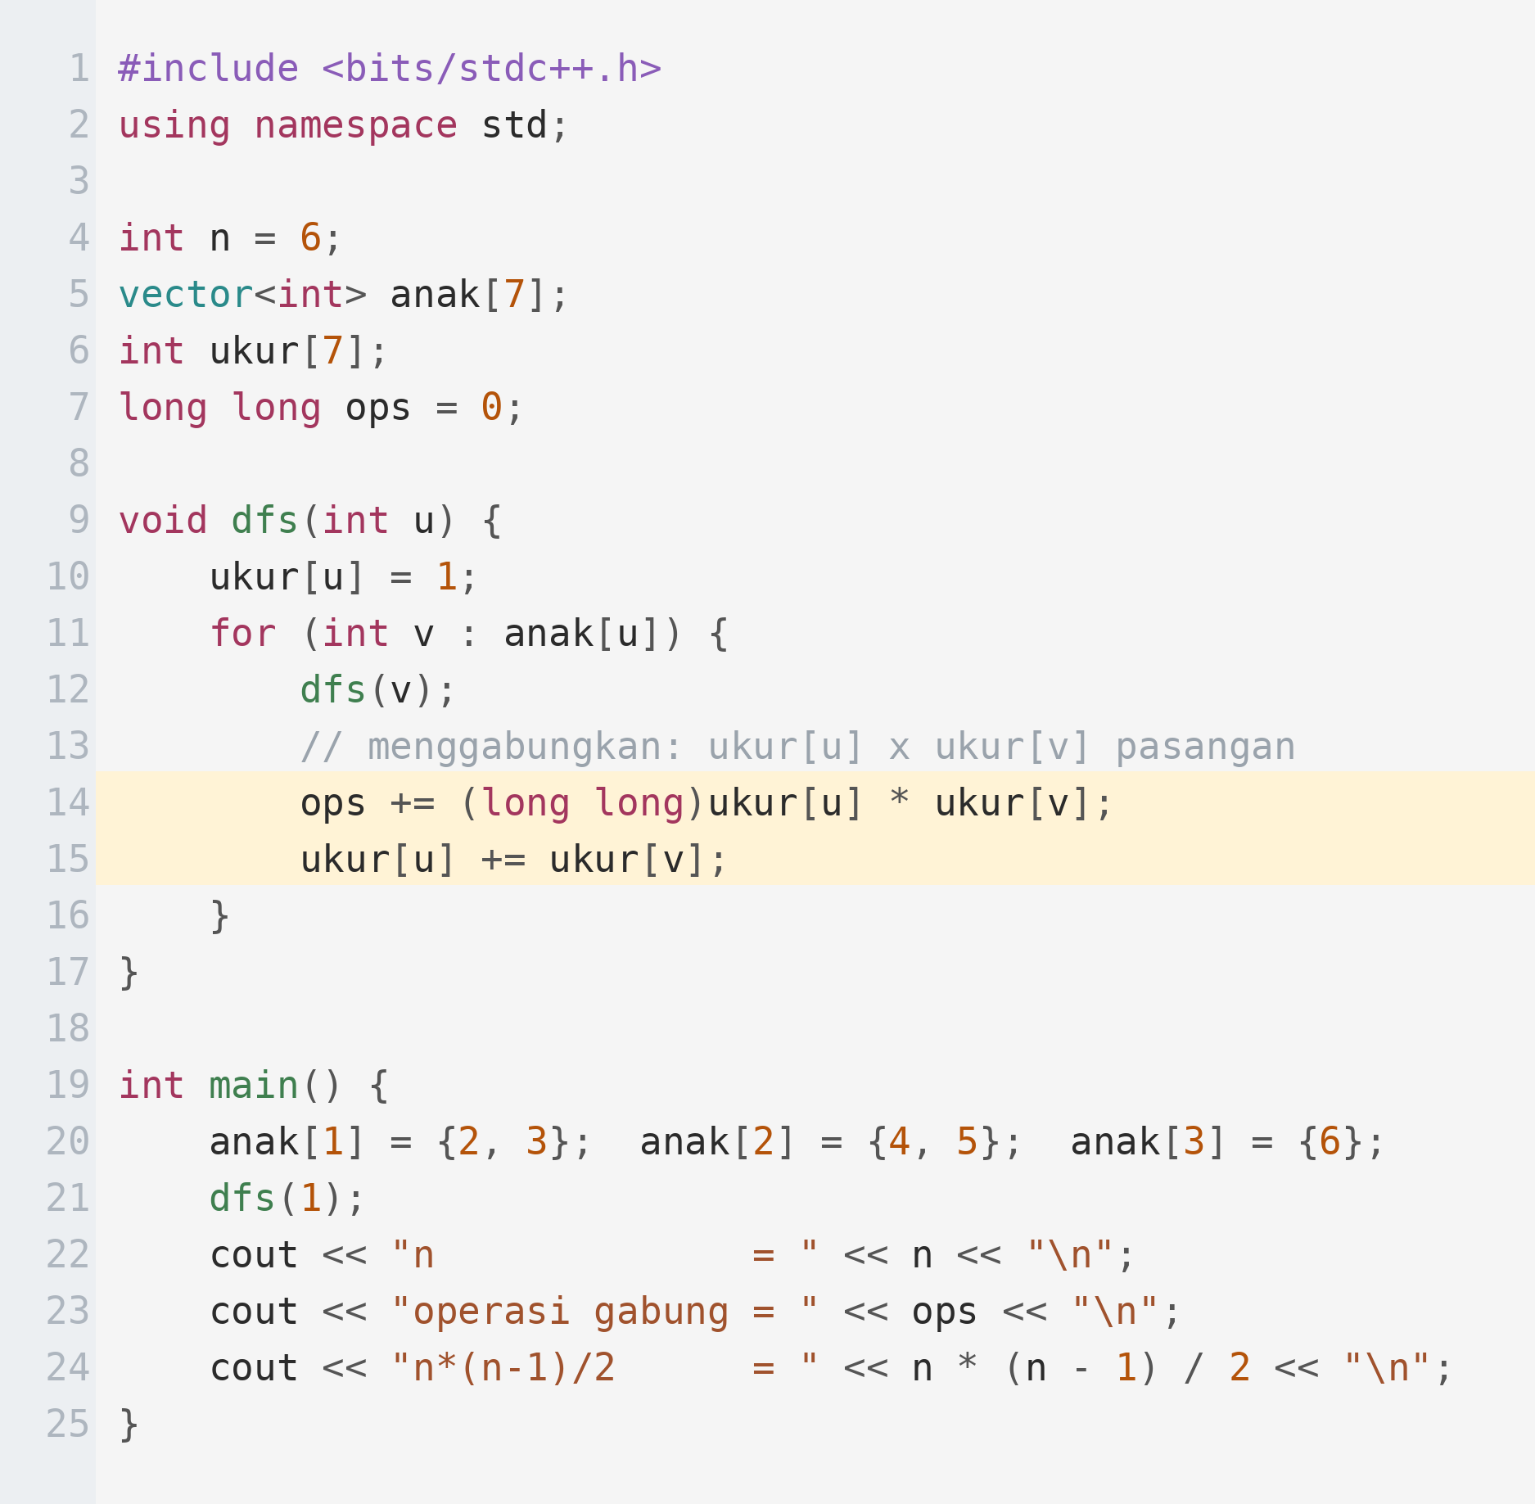
Kenapa O(n²)
Terlihat seperti O(n * kapasitas^2), tetapi sebenarnya tidak. Kode ini menghitung sendiri operasinya dan membandingkannya dengan n(n-1)/2.
PENJELASAN
Angkanya sama persis, dan itu bukan kebetulan: setiap PASANGAN simpul dihitung tepat sekali, yaitu saat kedua subtree-nya bertemu di leluhur terdekat. Karena itu totalnya n(n-1)/2, bukan lebih.
Kunci buktinya: tiap pasangan simpul bertemu di satu tempat saja.
Batas loop kapasitas harus ukur[u] dan ukur[v], bukan kapasitas penuh.
Menulis batasnya sebagai kapasitas penuh membuatnya benar-benar O(n*W^2).
Trik hitungan yang sama muncul di small-to-large dan DSU on tree.

Slide 19
Memahami Buktinya
Empat langkah penalaran yang menjelaskan kenapa kompleksitasnya O(n²), bukan O(n³).
Ide kuncinya
Setiap pasangan simpul (x, y) hanya pernah bertemu satu kali dalam proses penggabungan, yaitu di simpul LCA mereka.
Kenapa demikian
Saat menggabungkan anak v ke dp[u], pasangan yang baru dipertimbangkan adalah pasangan antara simpul di subtree v dan simpul yang sudah tergabung sebelumnya. Pasangan seperti itu punya LCA tepat di u.
Menghitung totalnya
Banyaknya pasangan simpul adalah C(n, 2) = n(n−1)/2. Jadi total operasi penggabungannya O(n²), bukan O(n³).
Syarat mutlaknya
Batas loop harus memakai ukuran subtree yang sudah digabung, bukan n. Kalau memakai n, analisis ini runtuh dan kompleksitasnya benar-benar menjadi O(n³).
Bila ada batas K
Dengan batas jumlah pilihan K, kompleksitasnya menjadi O(n · K), yang jauh lebih baik lagi untuk K kecil.

Slide 20
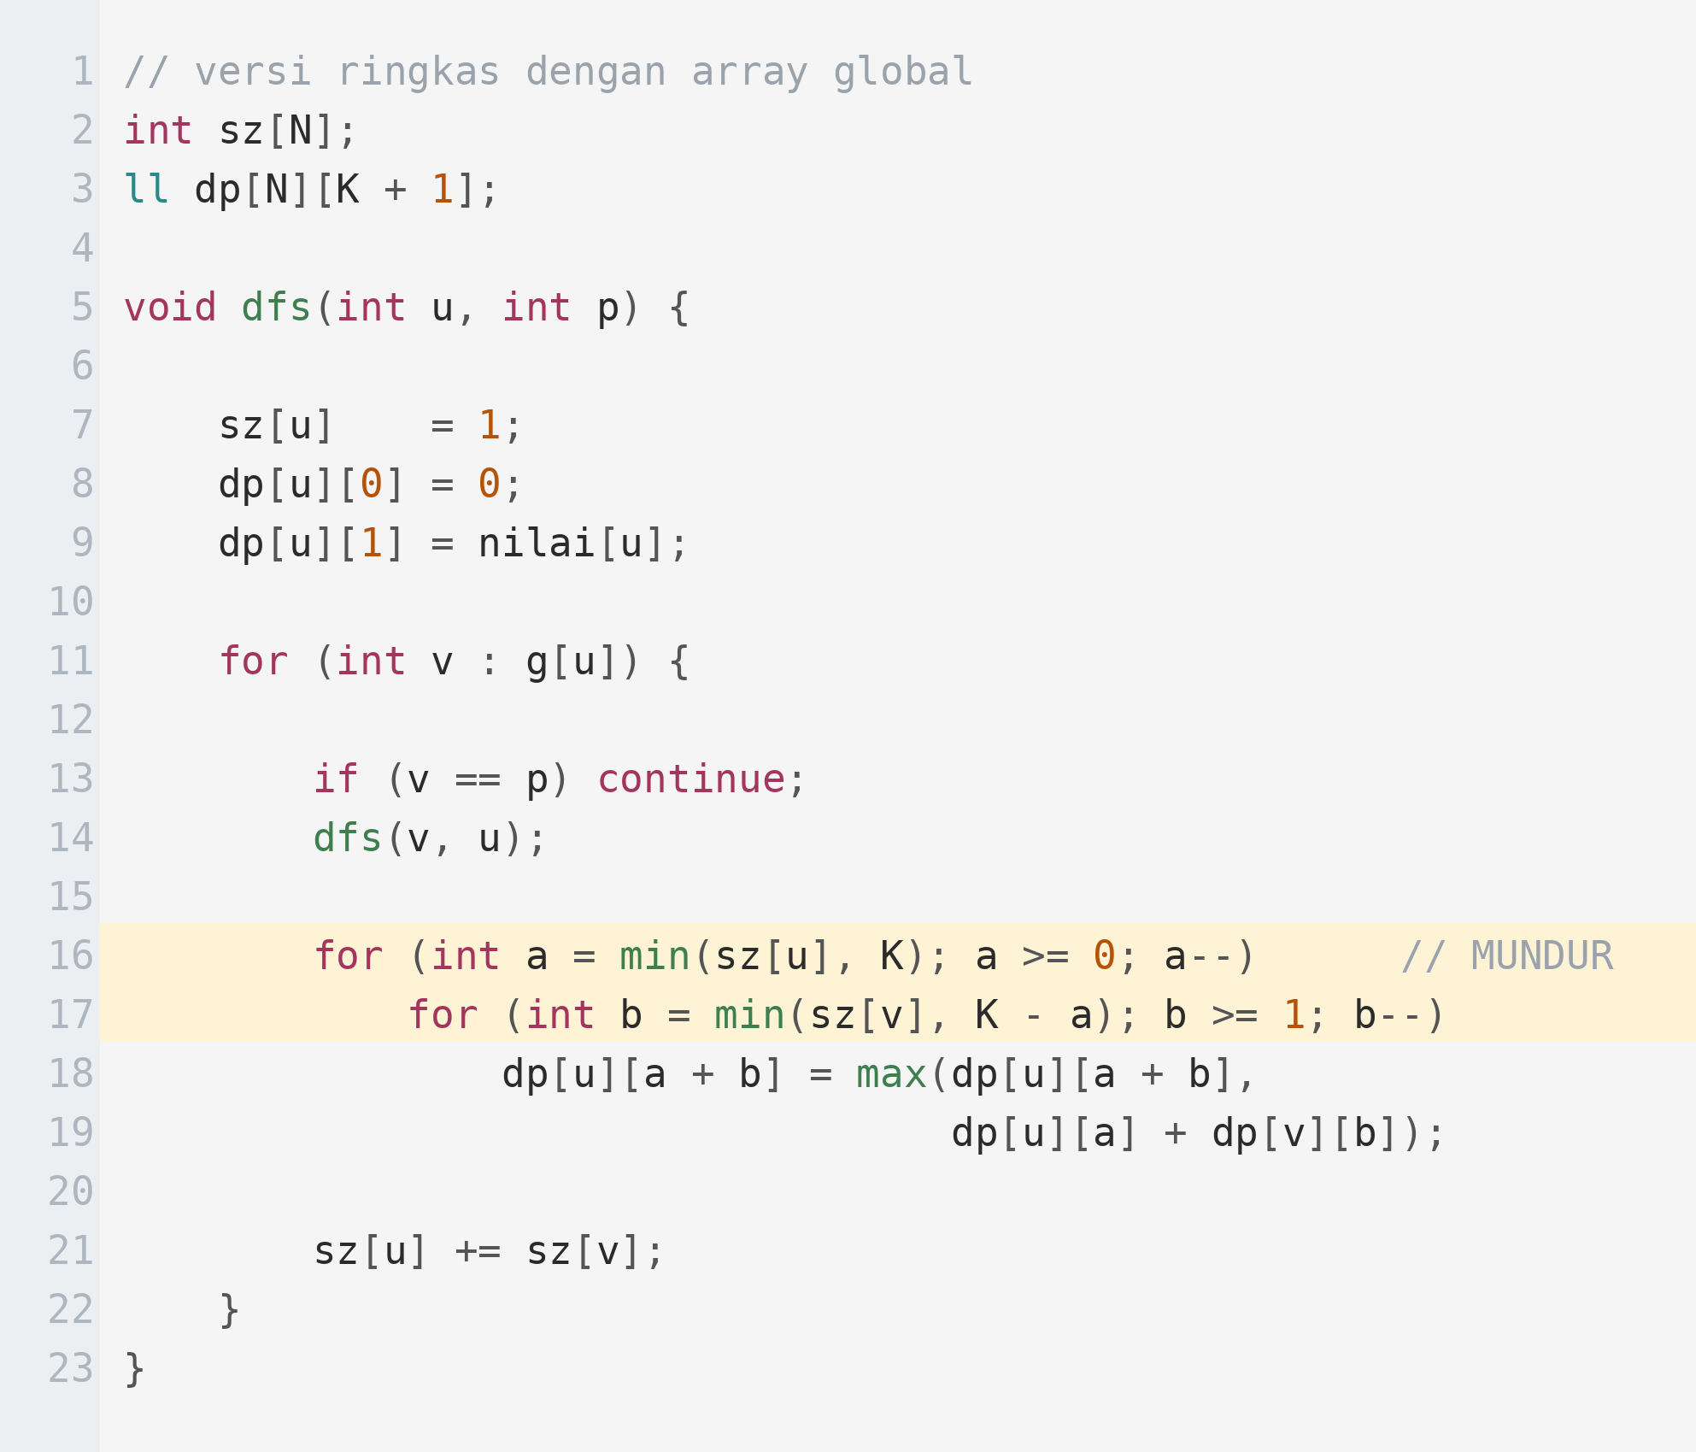
Versi Ringkas dengan Array Global
Perhatikan min(sz[u], K) dan min(sz[v], K − a) — inilah yang menjaga kompleksitas tetap O(n·K).

Slide 21
04
Contoh Soal
Memilih k simpul dengan nilai maksimum

Slide 22
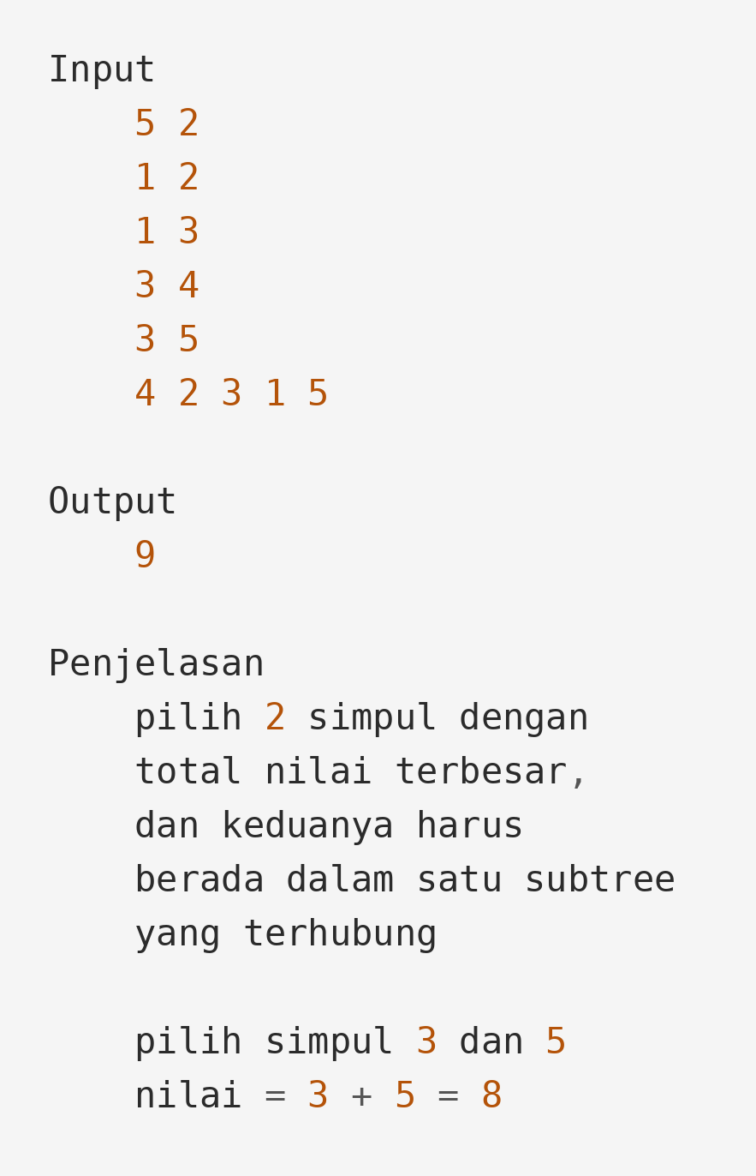
Contoh Soal — Tree Knapsack
SOAL
Memilih k Simpul dari Pohon
Diberikan pohon dengan n simpul, masing-masing bernilai. Pilih tepat K simpul yang membentuk satu subtree terhubung, sedemikian rupa sehingga total nilainya paling besar.
1 ≤ K ≤ n ≤ 200
1 ≤ nilai ≤ 10^9
Pohon dijamin terhubung

Slide 23
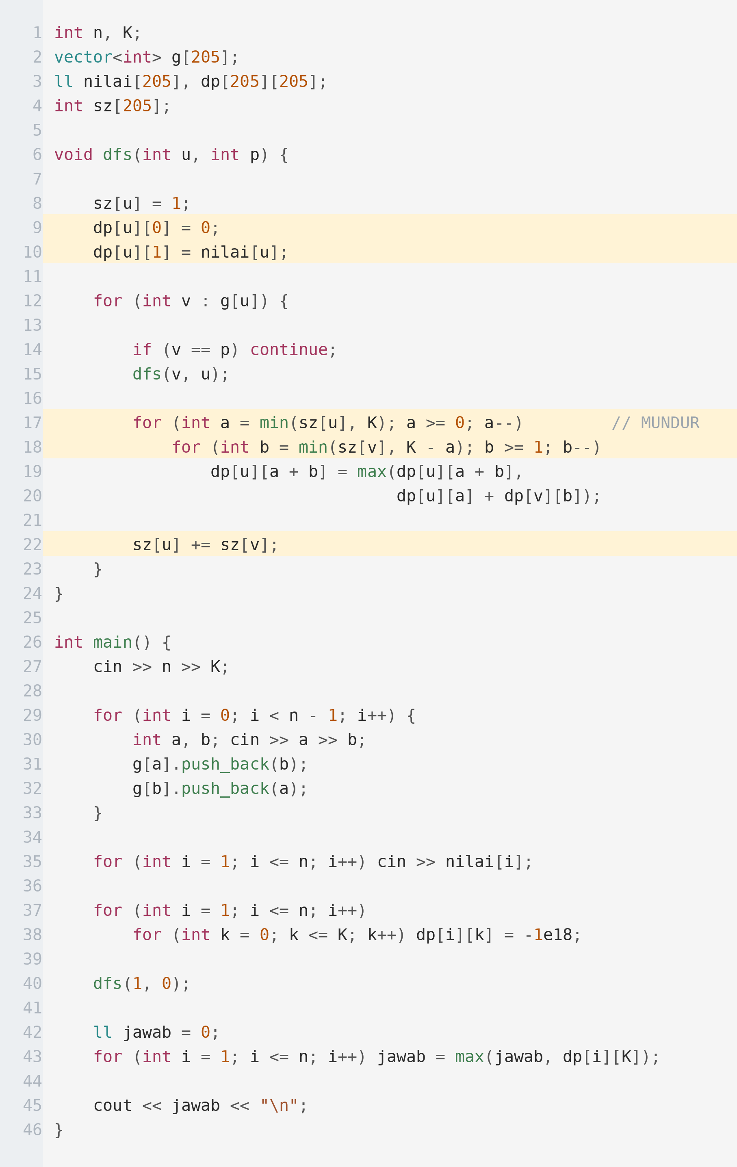
Pembahasan
Kompleksitas O(n · K) berkat batas loop yang memakai ukuran subtree.
1
dp[u][0] = 0 dan dp[u][1] = nilai[u] adalah base case untuk simpul tunggal.
2
Loop a MUNDUR mencegah satu anak digabungkan dua kali dalam satu iterasi — persis prinsip 0/1 knapsack.
3
Batas min(sz[u], K) dan min(sz[v], K - a) sangat penting. Menggantinya dengan K saja membuat kompleksitas melonjak.
4
sz[u] diperbarui SETELAH penggabungan, bukan sebelum. Kalau terbalik, batas loopnya salah.
5
Karena subtree harus terhubung, jawabannya dicari di seluruh simpul sebagai kemungkinan akar subtree.

Slide 24
Kesalahan Umum
Lima jebakan yang paling sering menjatuhkan solusi yang sebenarnya sudah hampir benar.
Batas loop memakai K, bukan ukuran subtree
Program tetap benar, tetapi kompleksitasnya melonjak dari O(n·K) menjadi O(n·K²) atau lebih. Ini penyebab TLE yang sangat sering.
sz diperbarui di waktu yang salah
Ukuran subtree harus ditambah setelah penggabungan selesai. Kalau ditambah lebih dulu, batas loopnya melebihi jumlah simpul yang benar-benar tersedia.
Loop maju pada penggabungan
Sama seperti knapsack, arah maju membuat satu subtree anak terpakai berkali-kali.
Nilai awal nol padahal state mustahil
Untuk k yang belum terjangkau, nilai awalnya harus negatif tak hingga, bukan nol. Kalau nol, program menganggap ada solusi kosong yang sah.
Melupakan syarat terhubung
Bila subtree harus terhubung, jawaban dicari di setiap simpul sebagai akar. Bila tidak harus, jawaban cukup diambil dari akar utama.

Slide 25
Latihan Mandiri
Kerjakan berurutan dari yang paling mudah. Untuk setiap soal, tulis dulu empat langkahnya di kertas sebelum mengetik.
CSES: Tree Matching, Company Queries
AtCoder DP Contest: soal V (Subtree)
Codeforces 815C — Karen and Supermarket, tree knapsack klasik
LeetCode: Maximum Sum BST in Binary Tree, Binary Tree Cameras
Bandingkan waktu jalan versi dengan batas sz dan versi dengan batas n untuk n = 200
Variasi: pilih k simpul yang tidak harus terhubung — perhatikan perubahan cara mengambil jawaban

Slide 26
Ringkasan
Empat hal yang harus melekat sebelum lanjut ke materi berikutnya.
Gabungkan anak seperti knapsack
Bagi jatah k ke seluruh anak, coba semua pembagian a + b = k.
Kompleksitasnya O(n²), bukan O(n³)
Karena setiap pasangan simpul hanya bertemu sekali, yaitu di LCA mereka.
Batas loop menentukan segalanya
Pakai ukuran subtree, jangan pakai n. Ini satu-satunya syarat agar analisisnya berlaku.
Berikutnya — Day 162
Rerooting: menghitung jawaban untuk setiap simpul sebagai akar, dalam O(n) total.

